Slide 1
ORCID
Návod na založení a aktualizaci ORCID
Vytvořeno 16. 4. 2021
ORCID (Open Researcher and Contributor ID)
ORCID je ve formátu: 0000-0002-5414-0928
ORCID je mezinárodní jedinečný identifikátor vědce od neziskové organizace ORCID
Vzdělání, působení v institucích, grantová a publikační činnost je na jednom místě.
ORCID lze propojit s vědeckými identifikátory ResearcherID a Scopus Author ID.
Založení ORCID
Pro přidělení ORCID je nutná registrace, která je zdarma: http://orcid.org/
Ověřte si, zda už není identifikátor založen (orcid.org, vyhledáte své jméno)
Autor by měl mít pouze jeden identifikátor ORCID. V případě duplicitních účtů, je potřeba, aby si autor zrušil jeden účet (v ORCID: Account Settings - Remove Duplicate Record). Před zrušením duplicitního účtu se poraďte s knihovnou.
Je důležité identifikátor ORCID neměnit, odesílá se s publikacemi z OBD do RIV
Využití ORCID
Podle ORCID lze vyhledávat v databázích Web od Science Core Collection a Scopus
Jedná se o globální identifikátor, data do něj jdou importovat i z CrossRef nebo PubMed Central
Identifikátor se objevuje přímo v článcích některých vydavatelů (např. Wiley, Taylor&Francis, MDPI)
Profil ORCID: je třeba mít vyplněný profil, přiřadit autora k jeho afiliaci (k pracovišti, univerzitě) a současně uvést všechny publikace autora

Slide 2
Založení profilu ORCID, ověření zda už mám ORCID vytvořen (str. 3)
Nastavení profilu ORCID (str. 6)
Uvedení afiliace (příslušnosti k univerzitě) (str. 7)
Uvedení všech jmen a příjmení téže osoby (str. 8)
Vložení publikací do ORCID: (str.9)
a) publikace z Crossref (str. 10)
b) publikace přidané ručně (str. 11)
c) publikace z databáze Scopus = propojení ORCID se Scopus (str. 12)
Propojení ORCID s ResearcherID (s.16)
Vložení grantových projektů do ORCID (str. 24)
Duplicitní profily ORCID (str. 25)
Zapomenuté heslo do ORCID (str. 26)
Podpora ORCID (https://support.orcid.org/hc/en-us/requests/new) (str. 26)

Slide 3
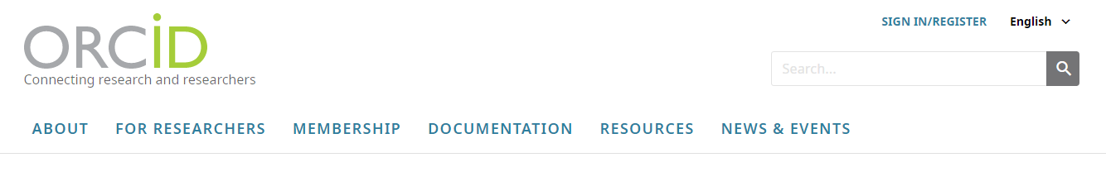
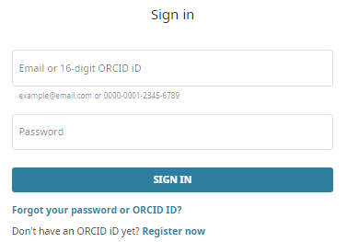
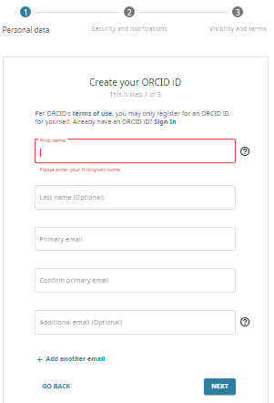
1. Založení profilu ORCID
Registrujte se na stránkách: https://orcid.org
Kliknete na Sign In/Register
Potom kliknout na Register now.
Vyplňte jméno, současné příjmení bez diakritiky.
Dále váš e-mail zaměstnance s doménou @mendelu.cz a heslo.
Pole označená hvězdičkou jsou povinná.
Všechny ostatní varianty vašeho příjmení doplníte v pozdějším kroku registrace (s.8).

Slide 4
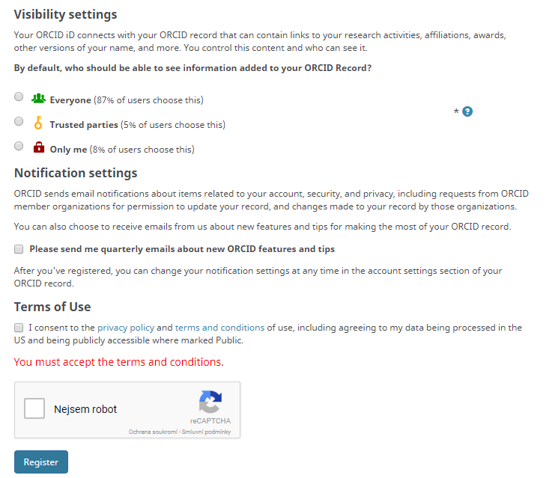
Dále je třeba zvolit možnosti nastavení, jak chcete sdílet informace z ORCID:
Doporučujeme zvolit nastavení soukromí: Každý/Everyone, protože v jiných případech se nebudou zobrazovat veřejně dostupné informace o vašich vědeckých aktivitách.
Po potvrzení tlačítka Register Vám poté přijde na Vaši e-mailovou adresu zpráva o založení ORCID včetně Vašeho přiděleného identifikátoru ORCID.

Slide 5
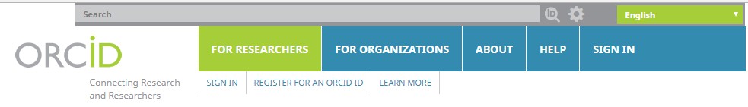
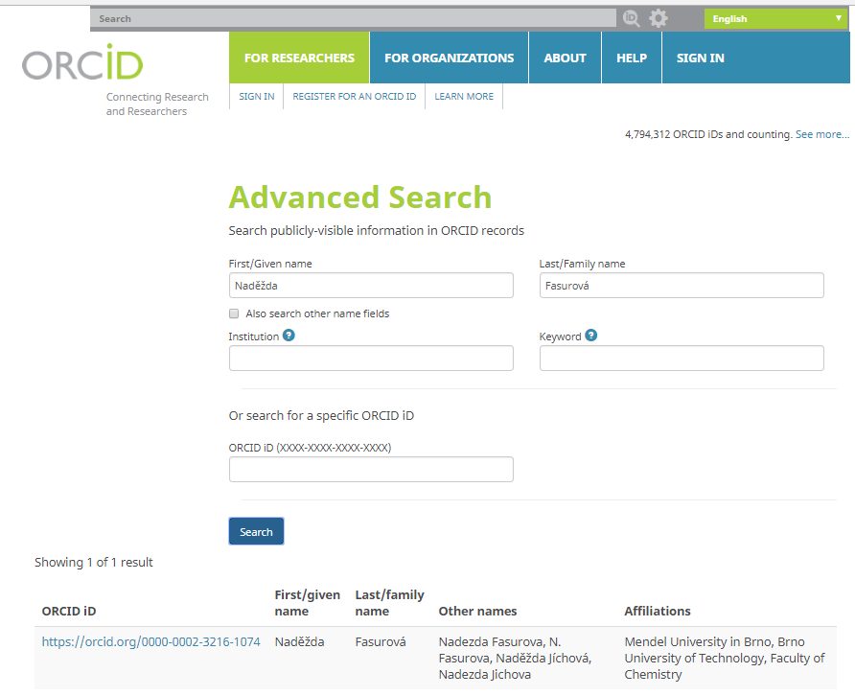
Ověření, zda již mám vytvořen profil ORCID
Pokud jste již někdy v minulosti ORCID zakládali, můžete využít pokročilé hledání, které je možné pod ikonkou nastavení (ikonka ozubené kolečko):
V Advanced Search/pokročilé hledání vyhledejte svoje celé jméno s diakritikou i bez diakritiky a popřípadě všechny varianty jména:
5

Slide 6
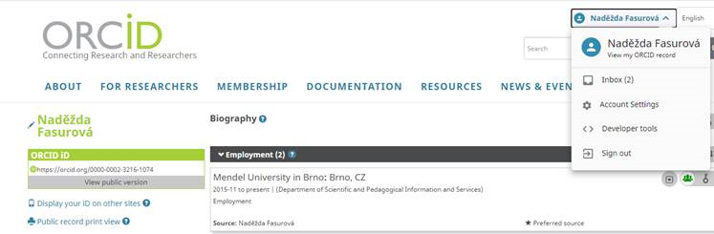
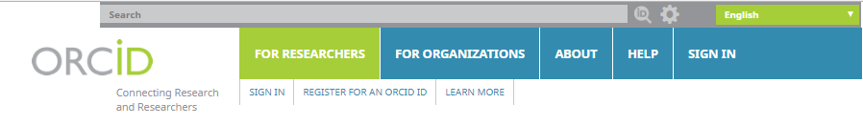
2. Nastavení profilu ORCID
Viditelnost profilu: veřejný profil
Lze najít nastavení po kliknutí na vaše jméno vpravo nahoře, Account settings /Nastavení – Visibility preferences/Nastavení viditelnosti.
Pokud chcete přepnout do formuláře s českým menu, můžete si v pravém horním rohu změnit jazyk.

Slide 7
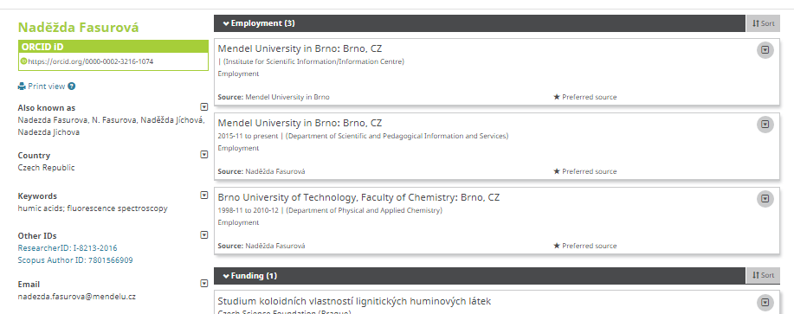
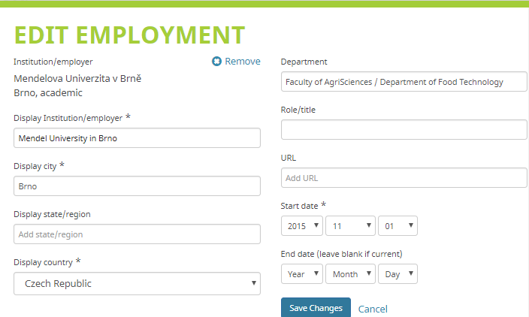
3. Uvedení afiliace (příslušnost k instituci)
v kolonce Employment, vložte Mendel University in Brno.
Nepoužívejte zkratky.
Doporučujeme anglickou afiliaci v pořadí: univerzita - fakulta - ústav.
Příklad: Mendel University in Brno, Faculty of AgriSciences / Department of Chemistry and Biochemistry
Afiliace je důležitá pro vaši identifikaci a také, pokud máte jmenovce.
Můžete vyplnit více zaměstnavatelů, každého zvlášť. Aktuální zaměstnavatel se podle uvedeného data automaticky předřadí na první místo.
Studenti si uvedou do kolonky Education: Mendel University in Brno, Faculty of…
Příklad uvedení názvu univerzity, fakulty a ústavu:

Slide 8
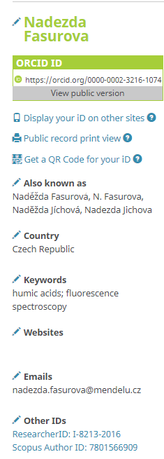
4. Uvedení všech jmen nebo příjmení téže osoby
Uvedení variant jména a příjmení:
zde uvádějte další varianty vašeho jména
Pokud si zde uvedete více příjmení, bude Vám ORCID nabízet publikace s těmito příjmeními. To je vhodné pro osoby se změnou jména nebo příjmení.
8

Slide 9
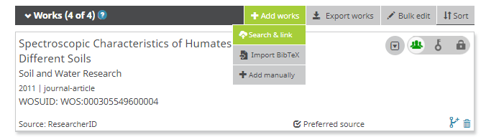
5. Vložení publikací do profilu ORCID
Vědecké výsledky (publikace) můžete přidávat různými způsoby:
Propojením a importem z jiných zdrojů Search & Link (např. ze SCOPUS a CrossRef)
Vložením citace ve formátu BibTeX (formát *.bib)
Manuálně
Publikace přidáte v kategorii Works, Add works, Search & link:
Vyberte si externí zdroj, databázi, ze kterých chcete vaše publikace přidávat (Crossref, Scopus atd.).
9

Slide 10
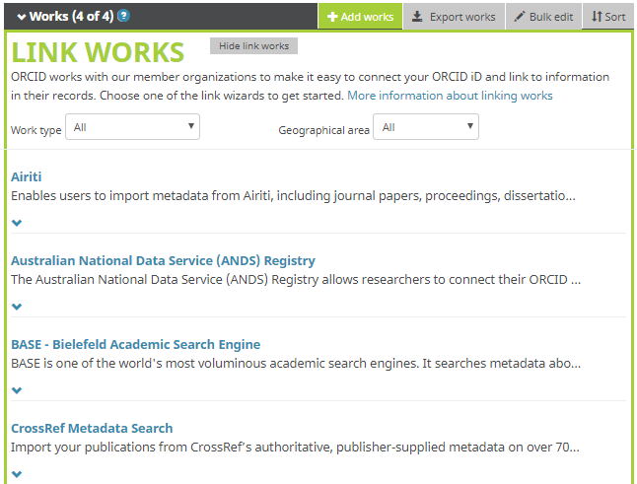
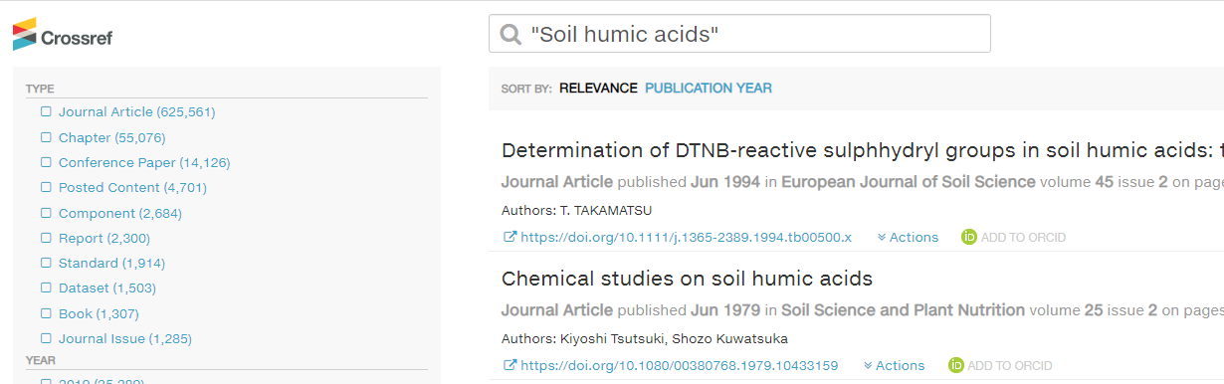
a) Příklad přidání publikace z Crossref Metadata Search
(publikace mají DOI / Digital Object Identifier)
Vyhledávat podle části názvu publikace podle vzoru níže:
Pokud publikaci nemáte dosud přiřazenou, kliknete na ADD TO ORCID. Pokud byla publikace již dříve přiřazena, zobrazí se vedle záznamu IN YOUR ORCID.

Slide 11
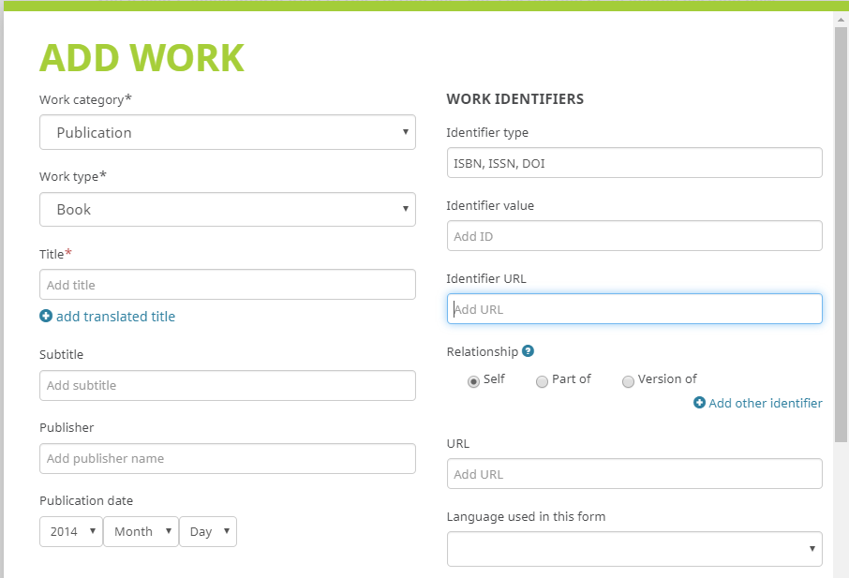
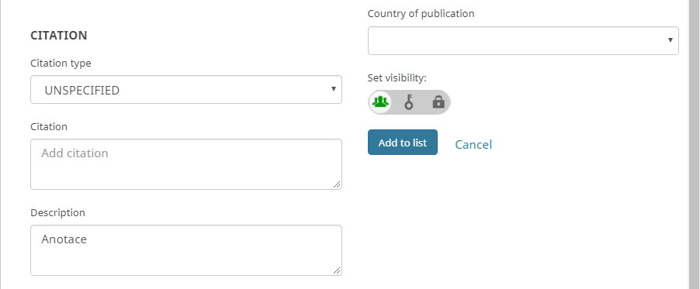
b) Přidání publikací manuálně
Vložení publikací pod záložkou Add works, Add manually
Vyhledání publikací MENDELU vydaných po roce 2015: obd.mendelu.cz
Nalezení metodik (certifikované a necertifikované): nusl.cz, záložka Školství, Vysoké školy, Mendelova univerzita v Brně
Hledání užitných vzorů, průmyslových vzorů a patentů: upv.cz
Vyplňují se pole, která jsou pro daný dokument (publikaci) důležitá
Citaci dokumentu lze převzít ze systému OBD (zobrazuje se jako první řádek daného dokumentu):
KRATOCHVÍLOVÁ, Pavla; VAŠÁTKOVÁ, Anna; VEČEREK, Michal; VYSKOČIL, Ivo; ZEMAN, Ladislav: Picture Atlas of Feeds. 1. vyd. Brno: Mendelova univerzita v Brně, 2015, 115 s. ISBN 978-80-7509-403-2.
Vyberte typ publikace
Napište typ identifikátoru
Napište číslo identifikátoru
Zvolte self
Originální jazyk publikace -primární jazyk
Země vydavatele
Plná citace dokumentu ( např. z OBD)

Slide 12

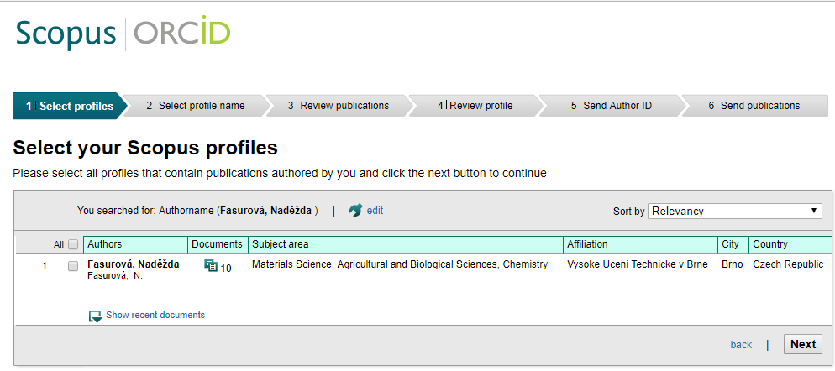
c) Příklad přidání publikace z databáze Scopus
= propojení ORCID se Scopus
Můžete přidat publikace z databáze Scopus a zároveň propojíte Scopus a ORCID (ORCID se bude zobrazovat v databázi Scopus).
Označte svůj Scopus profil a klikněte na tlačítko Next:
Poznámka: Pokud se v nabídce objeví možnost přidání vašich publikací pod různými Scopus Author Identifier, je třeba nejprve ve Scopus sjednotit vaše publikace pod jeden Scopus Author Identifier a teprve potom publikace importovat do ORCID.
12

Slide 13
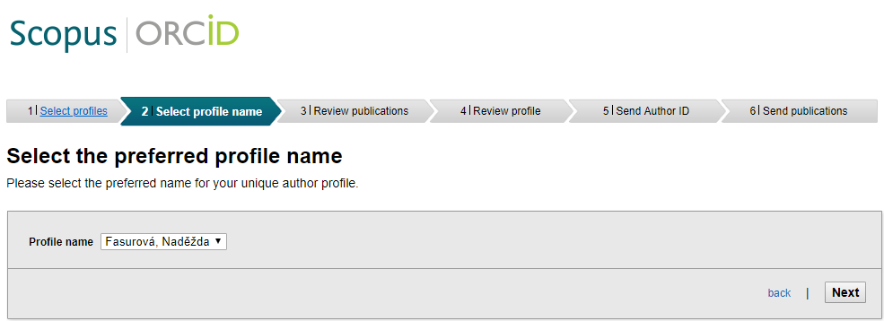
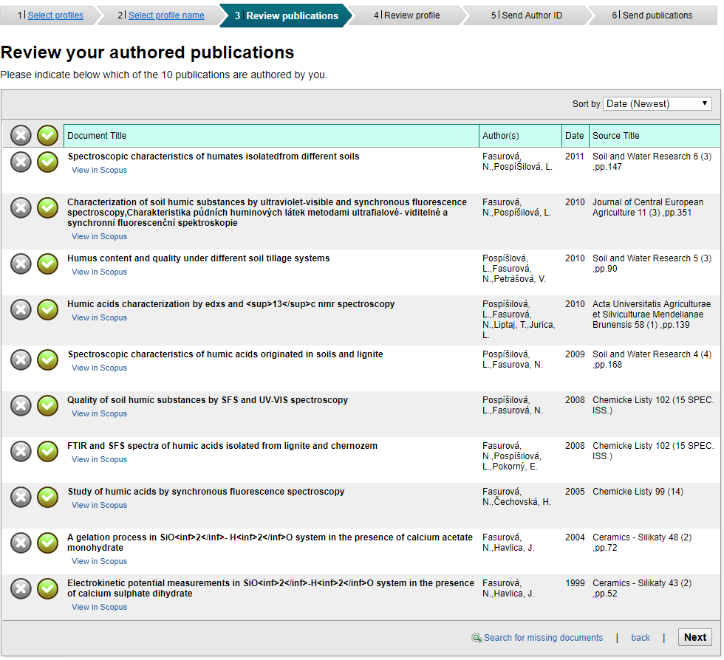
Označit Vaše publikace a kliknout na tlačítko Next:
13

Slide 14
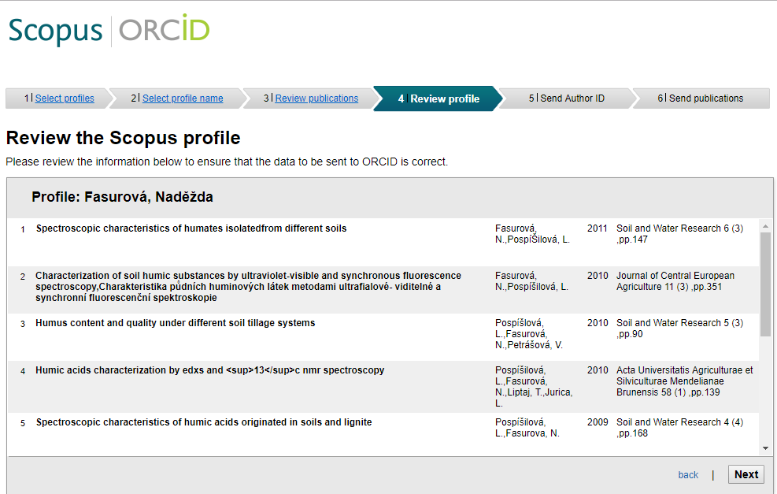
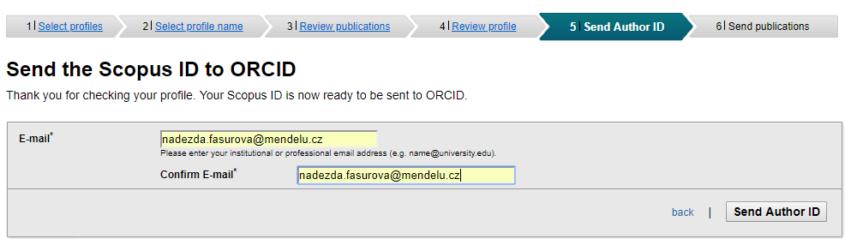
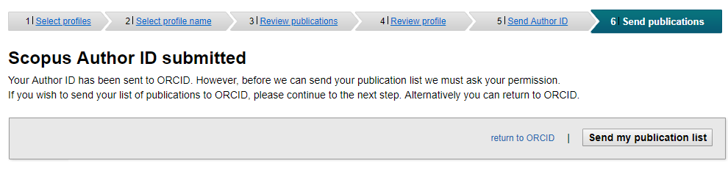
Objeví se Review the Scopus profile a kliknete na tlačítko Next:
Vyplníte email a kliknete na tlačítko Send Author ID (propojení Scopus Author ID s ORCID):
Na e-mail si můžete zaslat seznam publikací odeslaných ze Scopus do ORCID, Send my publication list:
14

Slide 15
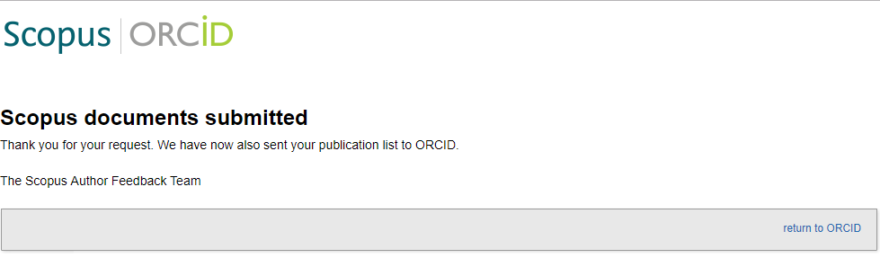
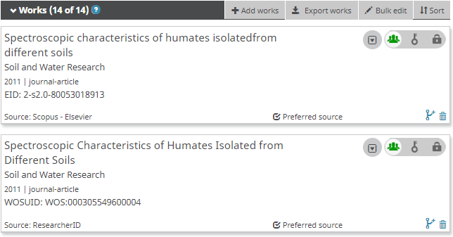
Import publikací z databáze Scopus do ORCID proběhl, klikněte na Return to ORCID:
Zkontrolujete si, zda byly publikace přidány, a zároveň zjistíte v kolonce Source, které z publikací jsou z databáze Scopus:
15

Slide 16
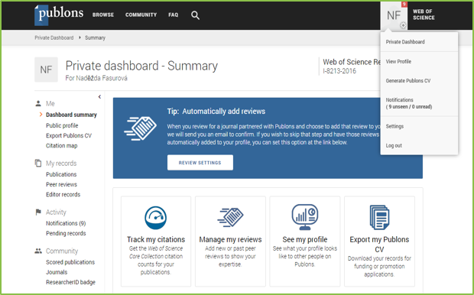
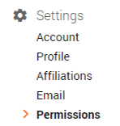
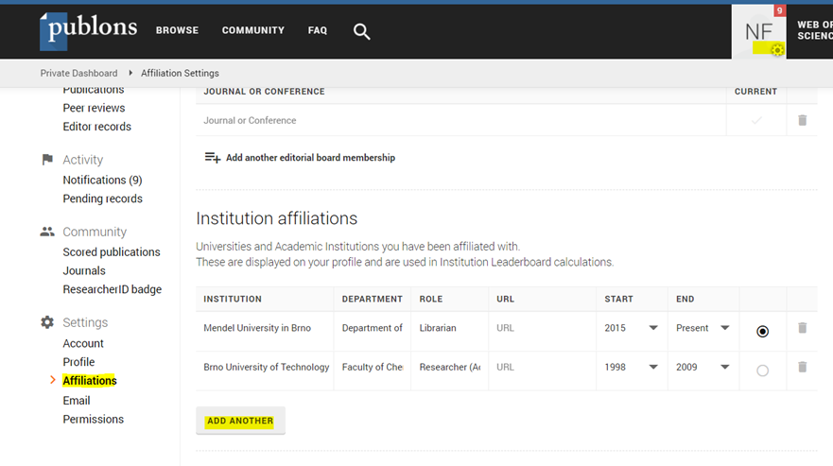
6. Propojení ORCID s ResearcherID​
Propojení ORCID a ResearcherID provedete v nástroji Publons. ​
Přihlaste se do svého profilu ResearcherID na adrese: www.publons.com​
​​U Vašeho jména (vpravo nahoře) se můžete podívat na Private Dashboard a na Nastavení/Settings. ​
​
V Settings kliknete na Permissions,
zde se nastavuje
propojení s ORCID. ​

Slide 17
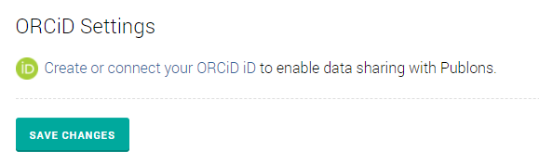
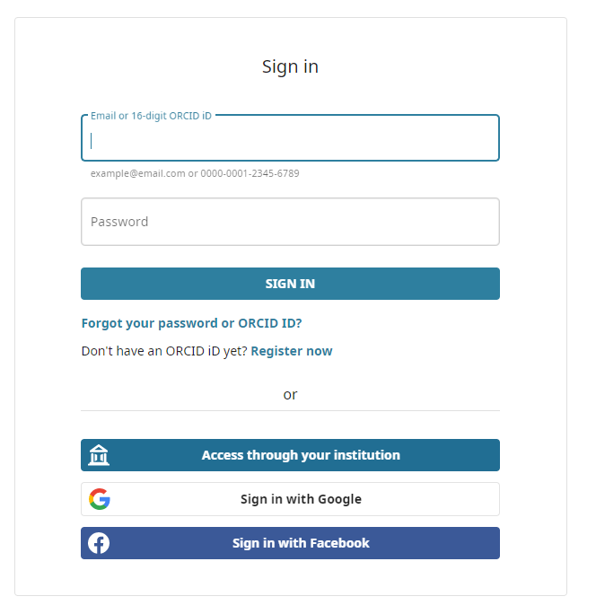
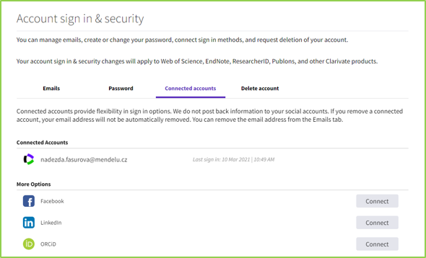
V ORCID Settings kliknete na Create or connect your ORCID iD:​
Pokud nejste přihlášení do ORCID, objeví se okno pro přihlášení do ORCID, zadejte přihlašovací jméno a heslo.​ Okno se může otevřít i jako samostatná stránka, jako další záložka.
Vyberete ORCID a kliknete na Connect:​
Vrátíte se zpět kliknutím na: Return to Publons​

Slide 18
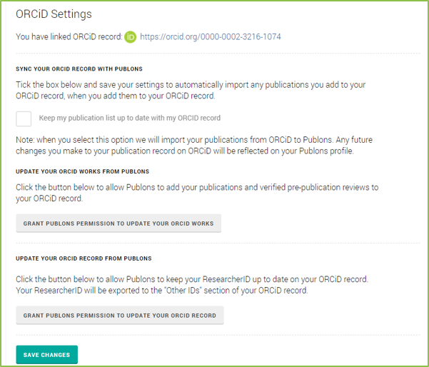
V Permissions, v Settings je třeba provést následující změny:
Je potřeba zatrhnout Keep my publication list up to date with my ORCID record (Seznam publikací bude aktuální dle ORCID) a potvrdit tlačítkem Save changes.
​
​
​
​
​
​
​
​
​
​
​
​
​
​
​
​
​
​
​
​

Slide 19
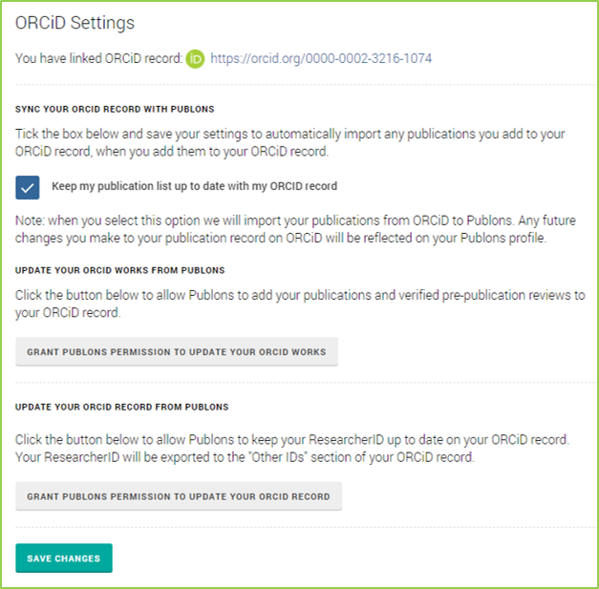
Dále je potřeba udělit povolení: Grant Publons permission to update your ORCID works (povolit Publons aktualizovat Váš profil ORCID o publikace).

Slide 20
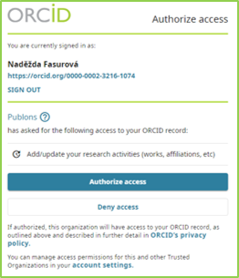
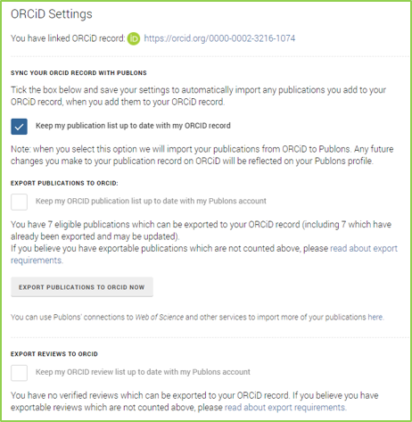

Objeví se nové okno, které potvrdíte tlačítkem Authorize access​
Pro dokončení propojení je třeba potvrdit:
Keep my ORCID publication list up to date with my Publons account
(udržovat můj seznam publikací v ORCID aktuální s profilem Publons) a
Keep my ORCID review list up to date with my Publons account
(udržovat můj seznam recenzí v ORCID aktuální s profilem Publons).
Potvrďte tlačítkem Save changes.​

Slide 21
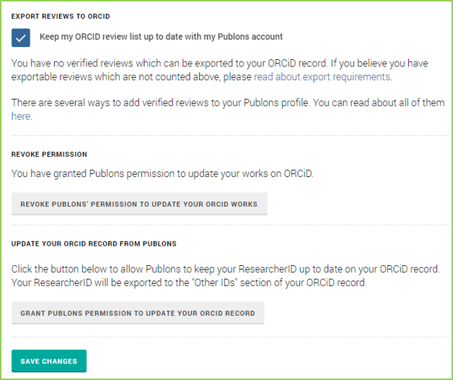
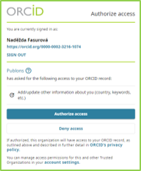
Nakonec je třeba potvrdit:
Grant Publons Permission to update your ORCID Record
(povolit Publons aktualizovat Vaš profil ORCID)​.
Znovu se objeví okno, potvrdíte tlačítkem
Authorize acces.​

Slide 22
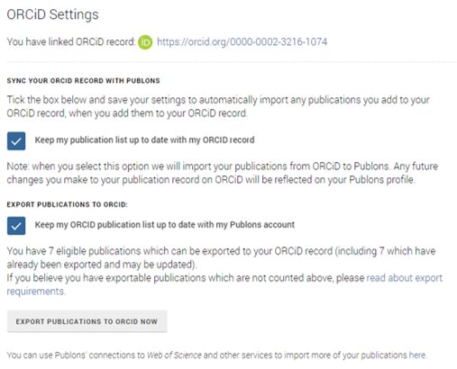
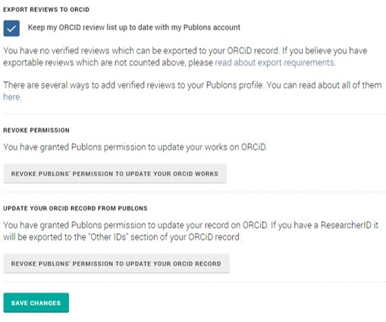
Výsledné nastavení propojení ORCID a Publons (Researcher ID), VZOR:
+ můžete exportovat své publikace do ORCID. ​

Slide 23
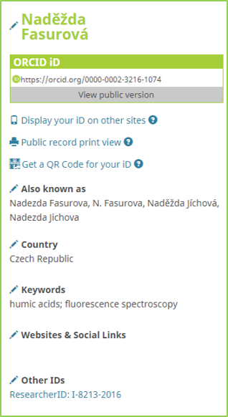
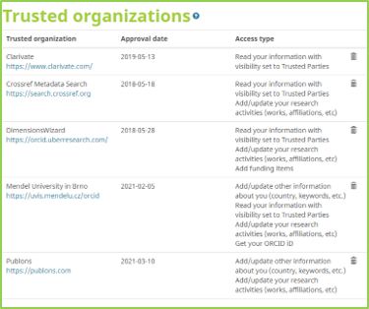
V ORCID se propojení s ResearcherID
objeví v kolonce Other IDs a v nastavení je Publons jako důvěryhodná organizace (Trusted Organization)​

Slide 24
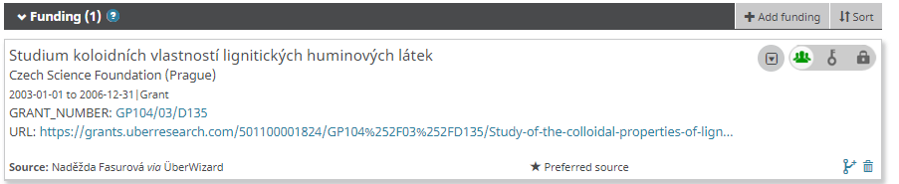
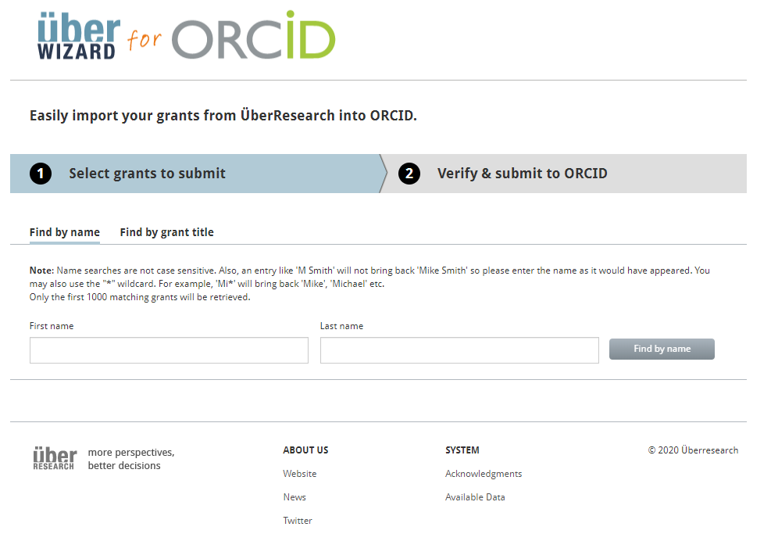
7. Vložení grantových projektů
Informace o financování, grantech jdou vkládat dvěma způsoby:
Manuálně
- Nejprve je třeba nalezení projektů ( kód a název) například, projekty, které jsou v CEP: na webu rvvi.cz, záložka CEP Projekty VaVaI, hledat podle kódu nebo části názvu a příjemce: Mendelova univerzita v Brně nebo Mendel%
- potom projekty ručně vložíte do ORCID záložka Funding, Add funding
2. Nebo pomocí Link Funding – ÜberWizard
- Nejprve je třeba autorizace, poté je možné vyhledávat podle jména nebo podle názvu projektu
24

Slide 25
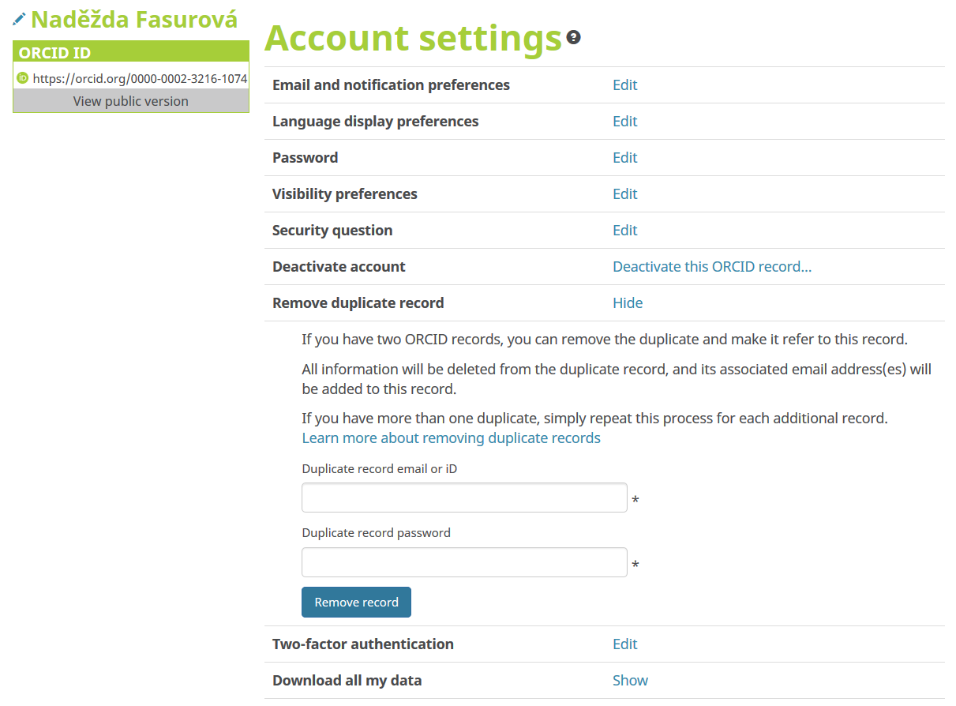
8. Duplicitní profily ORCID
Pokud máte duplicitní ORCID profily, je potřeba jeden profil zachovat a druhý ORCID profil je třeba zrušit. Pro zrušení ORCID použijte v nabídce Account settings, Remove duplicate record.
Před zrušením duplicitního účtu se poraďte s knihovnou (kvůli OBD a RIV).
Knihovna ověří Vaše identifikátory vložené do systému OBD a odeslané do RIV (rejstřík informací o výsledcích).
Pokud jste heslo pro vstup do ORCID zapomněli, můžete si poslat na e-mail změnu hesla a potom využít nabídku uvedenou v obrázku výše.
Vložte ORCID číslo profilu, který chcete smazat, a heslo pro tento profil.
25

Slide 26
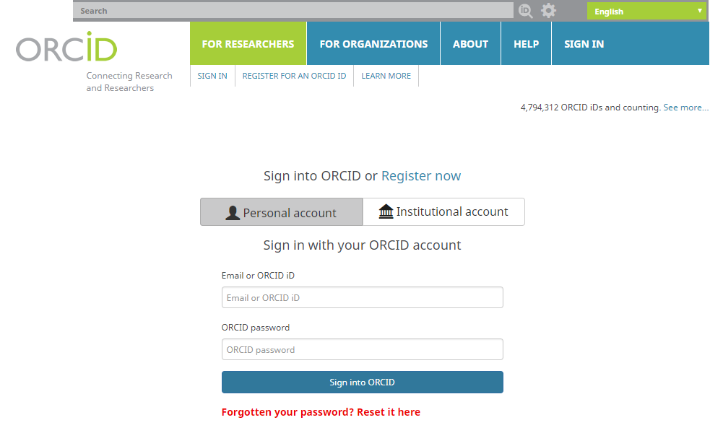
9. Zapomenuté heslo pro vstup do ORCID
Ověřte si, zda nemáte špatně přihlašovací jméno: buď Váš e-mail nebo také můžete použít číslo Vašeho identifikátoru ORCID.
Pokud jste zapomněli svoje heslo pro vstup do ORCID, můžete si poslat na email změnu hesla:
10. Podpora ORCID
Žádosti: https://support.orcid.org/hc/en-us/requests/new
Nejčastěji kladené dotazy: https://uvis.mendelu.cz/wcd/w-rek-uvis/articles/dokumenty/rok-2021/podporavedy-mezinarodniidentifikatory_dotazy.pdf
Kontakt na knihovnu: identifikatory-vedce@mendelu.cz
26

